Slide 1
CUBA TOUR cuba in 4 giorni
Brambilla Francesco 1A AFM
A.S. 2022/2023

Slide 2
CUBA
Cuba è un’isola situata nel mezzo del Mare dei Caraibi

Slide 4
tappe
“L’AvANA”
“VARADERO”

Slide 5
01
02
03
04
trasporti
hotel
ristoranti
itinerari

Slide 6
01
trasporti

Slide 7
trasporti
Milano-L’Avana
Mezzo: Aereo
Durata: 13h 35
Costo: 409€
Persone: 2
L’Avana-Varadero
Mezzo: pullman
Durata: 3h 55
Costo: 295,95 MN/11€
Persone: 2
Varadero-Milano
Mezzo: aereo
Durata: 10h 50
Costo: 442€
Persone 2

Slide 9
02
hotel

Slide 10
hotel
“b&b san lazaro 115”
“Hotel brisas del caribe”
L’Avana
Soggiorno: 1 giorni
Prezzo: 37€
Pensione completa
Varadero
Soggiorno: 2 giorni
Prezzo 59€
Pensione completa

Slide 11
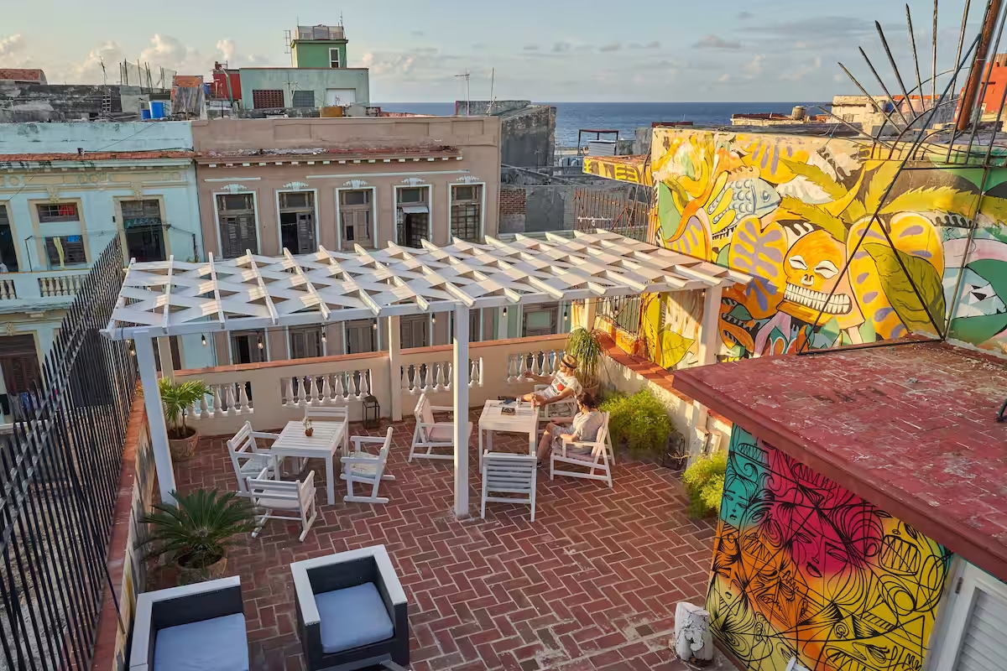
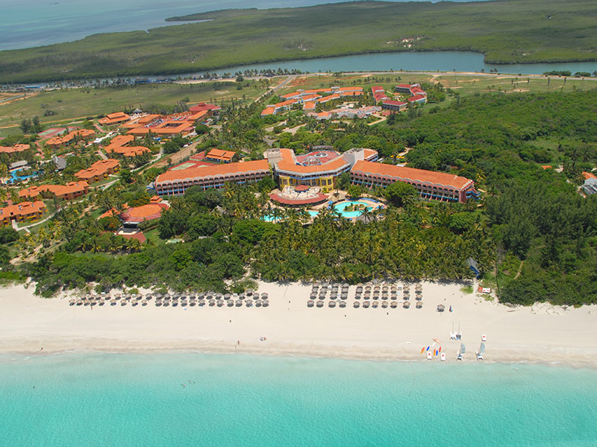
hotel
B&B San Lazaro 115
Hotel brisas del caribe

Slide 12
03
ristoranti

Slide 13
ristoranti
“Paladar Los Mercaderes”
“buenaventura”
L’Avana
Pasto:pranzo
Prezzo: 657,82MN/25€
L’Avana
Pasto: cena
Prezzo: 657,82/25€

Slide 14
04
itinerari

Slide 15
L’AVANA

Slide 16
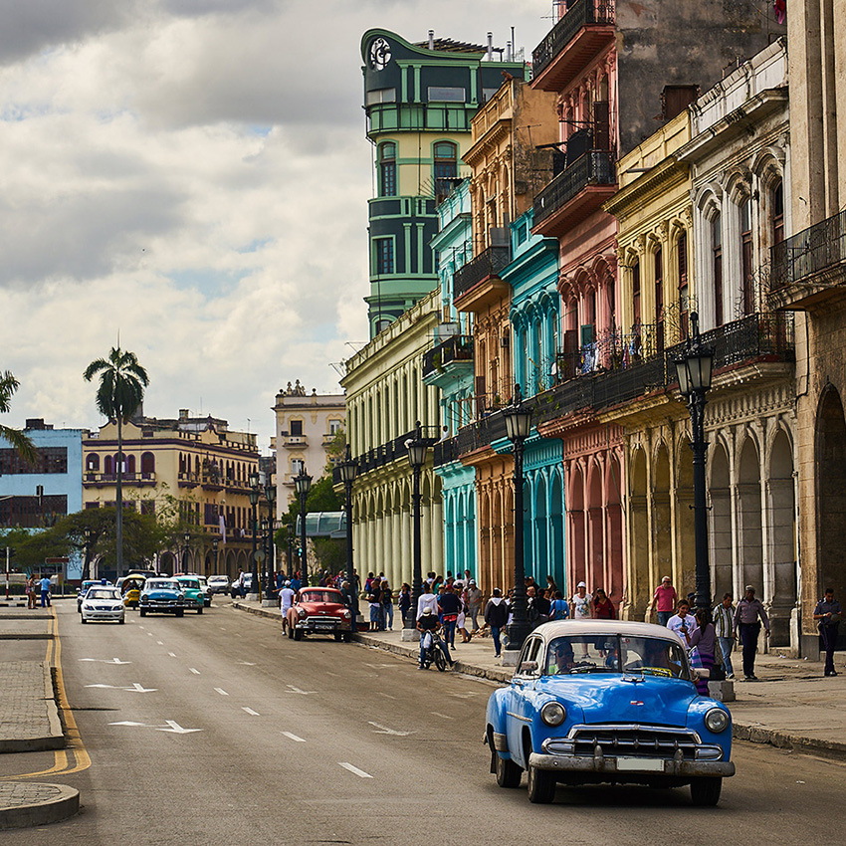
L’AVANA
L’Avana è la capitale di Cuba, nel suo centro storico possiamo notare gli edifici caratteristici dell’isola
Plaza de la Revolucion
El Malecon
Old L’Avana

Slide 17
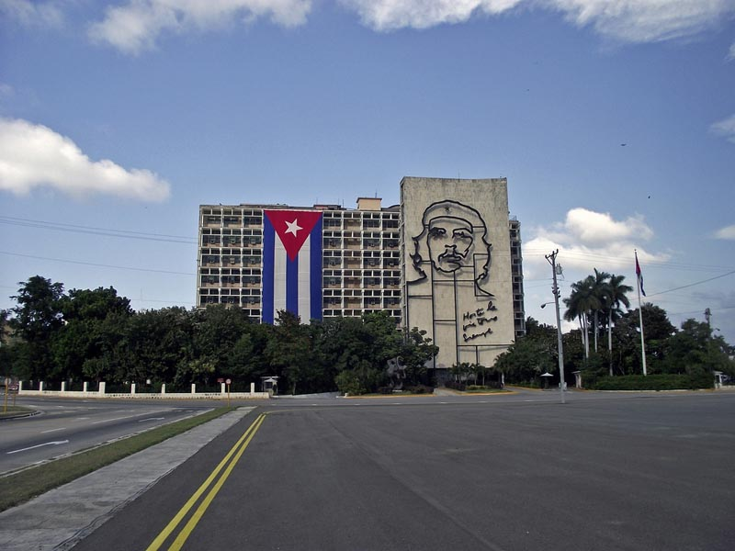
Plaza de la revolucion
Piazza importante per la storia cubana perchè ci fu l’assalto alla Caserma Moncada e il trionfo della rivoluzione

Slide 18
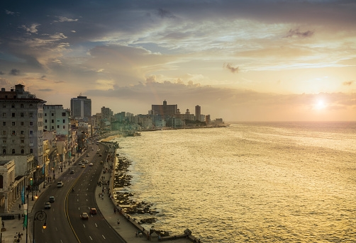
El malecon
È una passeggiata sul lungomare di L’Avana lunga circa 8 chilometri. È una delle attrazioni maggiori di cuba

Slide 19
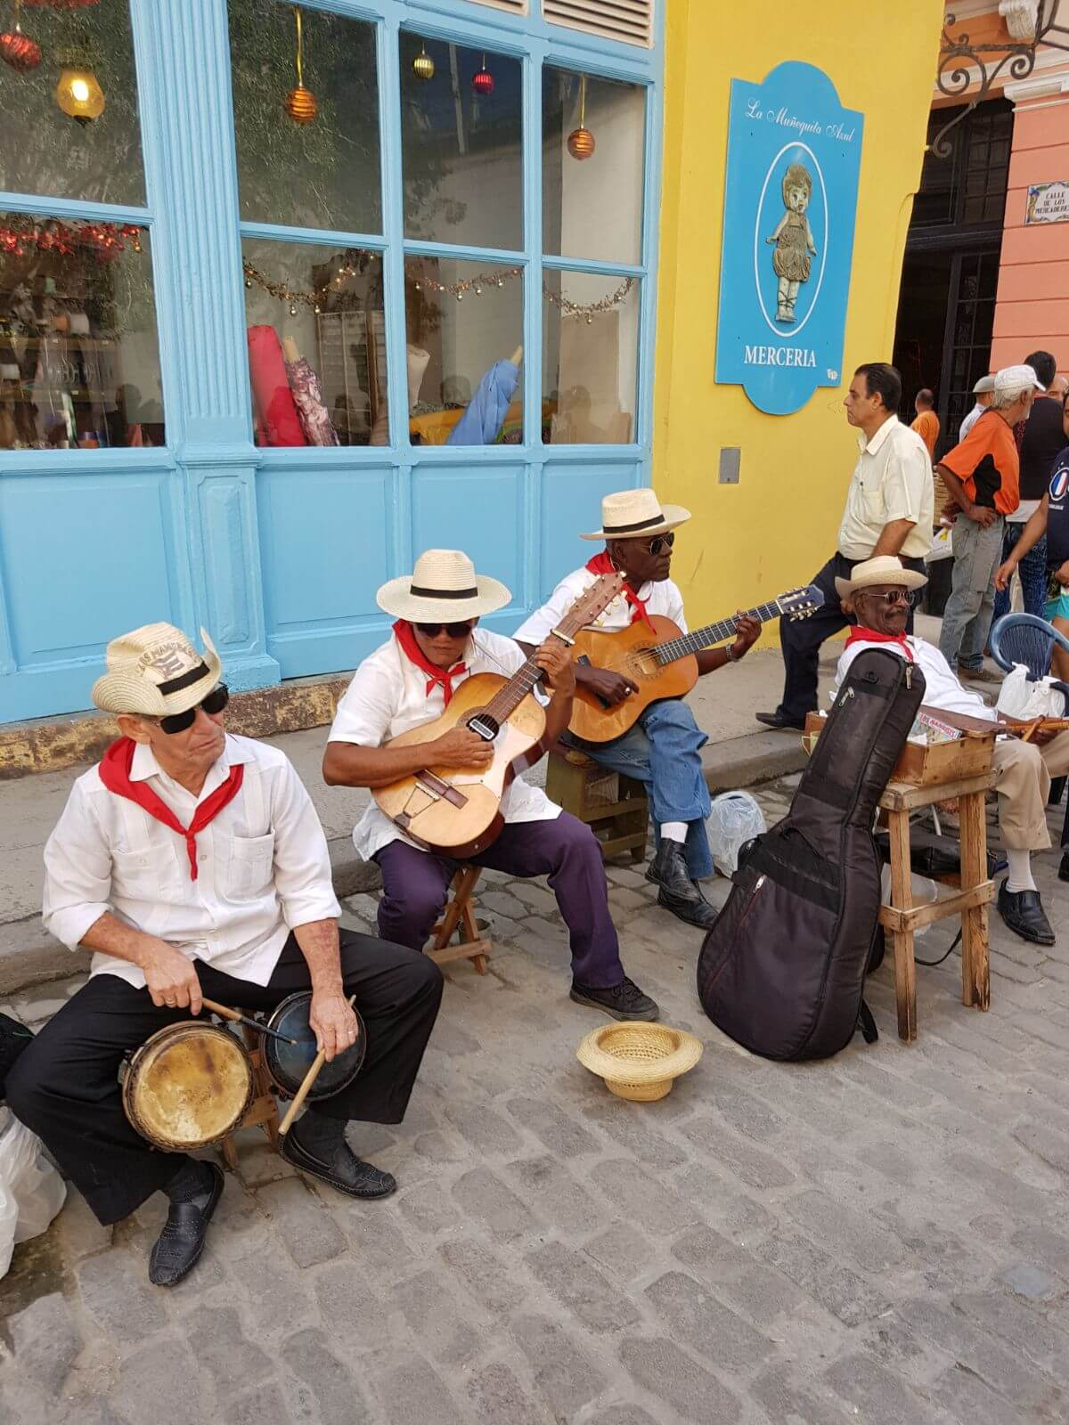
Old l’avana
L’Avana presenta anche la sua parte storica, caratterizzata dai suoi edifici colorati, le auto e i suoi abitanti

Slide 20
varadero

Slide 21
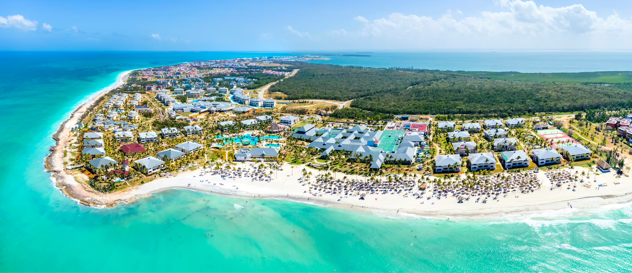
varadero
Varadero è il punto più vicino agli Stati Uniti. Rappresenta una delle maggiori attrazioni balneari cubane
Playa de Varadero

Slide 22
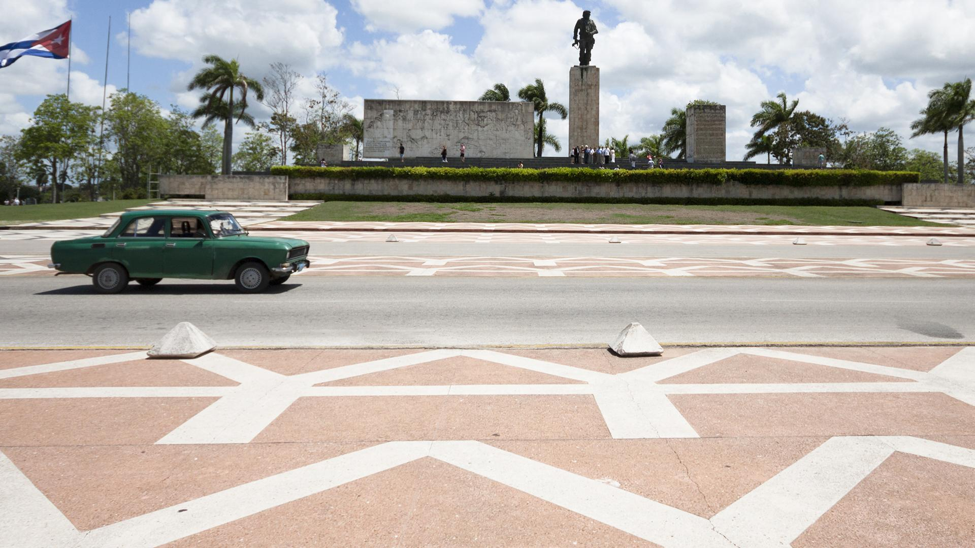
Viaggio attraverso le foto

Slide 23
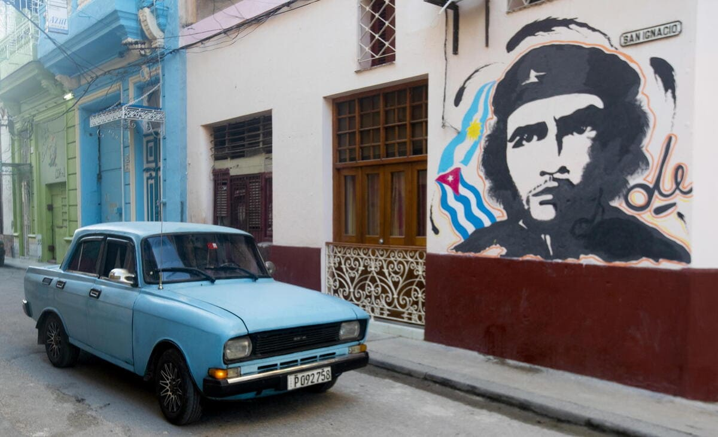
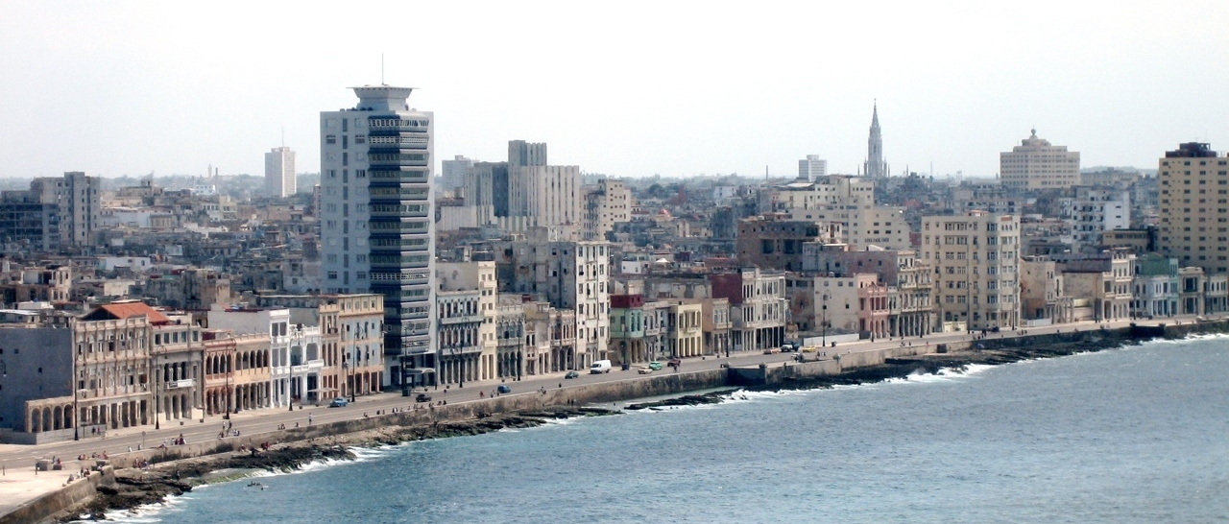
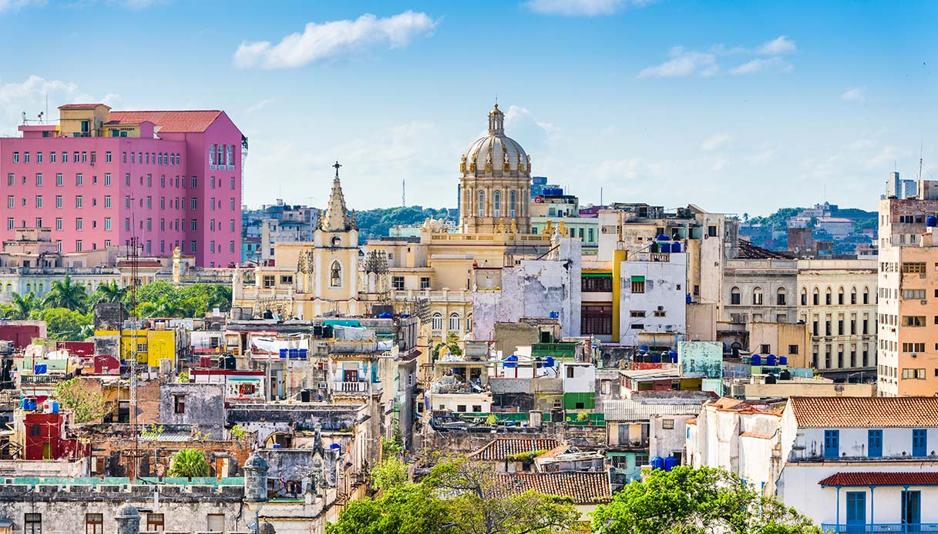

Slide 24
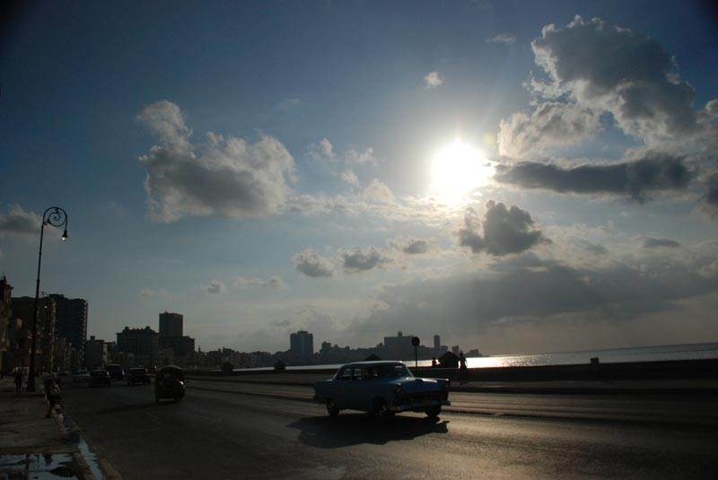
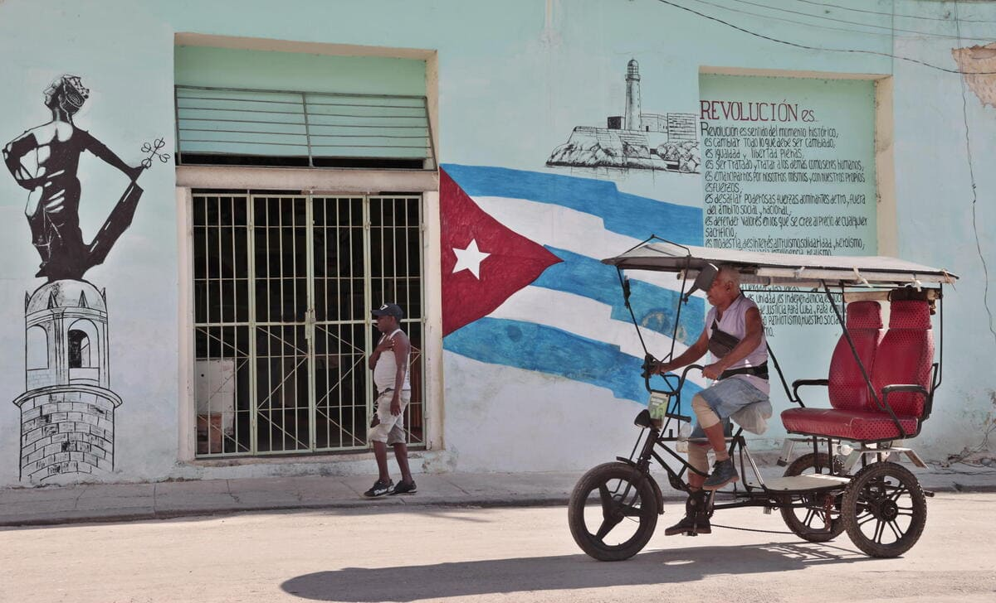
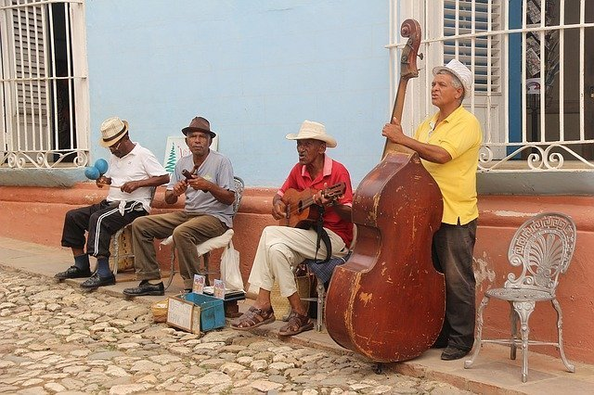
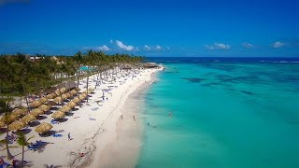

Slide 25

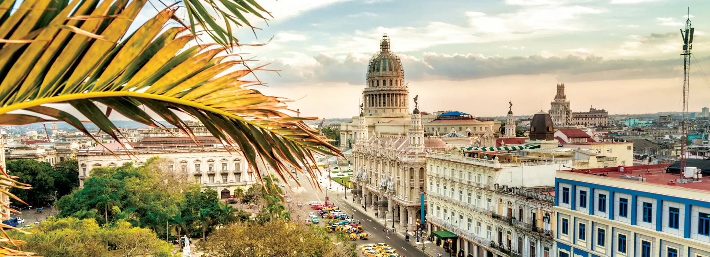
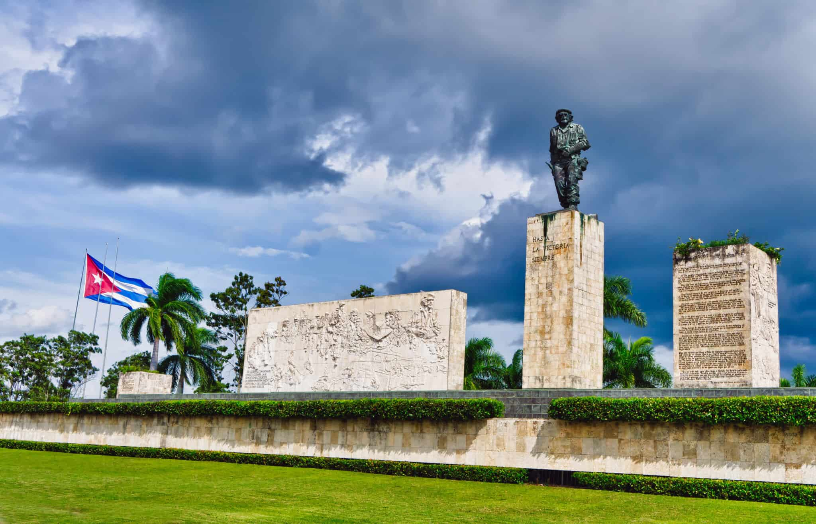
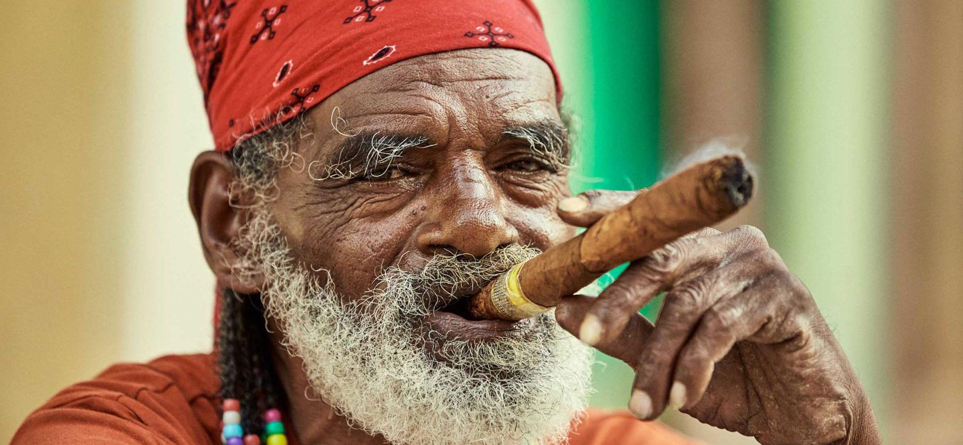

Slide 26
Somme finali
-Trasporti aerei: 409€ e 442€
-Trasporti via terra: 22€ (11€ a biglietto)
-Hotel: 37€ e 118€ (59€ a notte per due notti)
-Ristoranti: 50€ (25€ a persona) e 50€ ( 25€ a persona)
Totale: 1128€
Durata viaggio: 30 giugno- 3 luglio

Slide 27
sitografia
https://www.viaggiarecuba.com/
https://www.tripadvisor.it/
https://www.skyscanner.it/
https://www.booking.com/

